Slide 1
PRIRODNA DEDUKCIJA

Slide 2
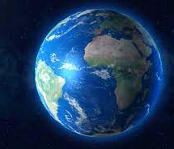
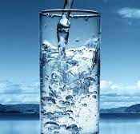
Ako neće na Zemlji biti više tekuće vode nego sada, onda se na njoj neće otopiti ledene kape. Ako će se povisiti prosječna temperatura na Zemlji, ledene kape će se otopiti. Stoga, na Zemlji neće biti puno više tekuće vode nego što je sada samo ako se neće povisiti prosječna temperatura na Zemlji.
(P, V,O)

Slide 3
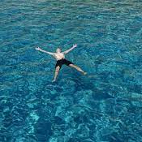
Željko je razmišljao: „Poći ću na more, ali ne neću kupati. No, kupat ću se ako pođem na more.” Dokažite da je Željkovo razmišljanje protuslovno! (M, K)

Slide 4
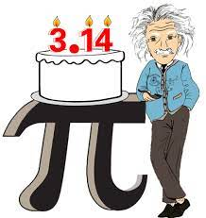
∏ je prirodan broj samo ako je pozitivan i cijeli. No ∏ nije cijeli broj, pa nije ni prirodan (N, P, C)

Slide 5
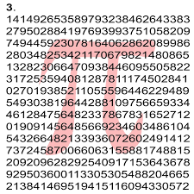
Ako je ∏ pozitivan i cijeli broj, onda je i prirodan. Stoga, ako je ∏ pozitivan broj, onda je i cijeli samo ako je prirodan ( N, P, C)

